Slide 2
РАЗРАБОТКА ИНТЕРВАЛЬНОГО ТАЙМЕРА ДЛЯ ПЛАТФОРМЫ ANDROID
Автор работы:
студент группы КЭ-402
Е.В. Коротеев

Slide 3
Цель и задачи исследования
Цель:
Разработка интервального таймера на платформе Android.
Задача:
Реализовать приложение

Slide 4
Требования
таймер может быть запущен и остановлен по желанию пользователя;
- если таймер был остановлен, то при возобновлении таймера, он продолжается с остановленного времени и раунда;
- пользователь может настроить количество упражнений, время для выполнения упражнения и время для отдыха, перед началом тренировки;
- проигрывание звукового сигнала при окончании упражнения и при окончании отдыха;
изменение цвета страницы в зависимости от работы или отдыха.

Slide 5
Средства реализации
язык высокого уровня Java
Android Studio

Slide 6
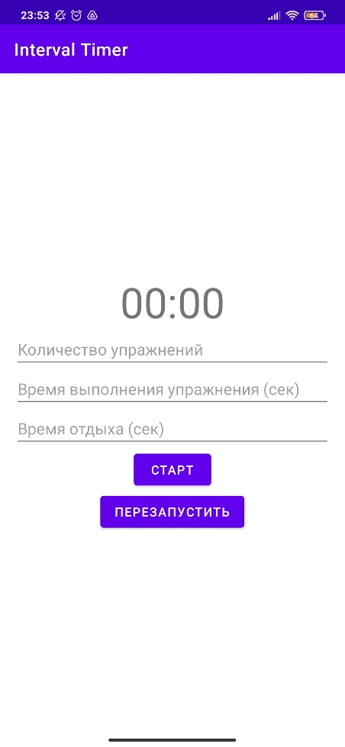
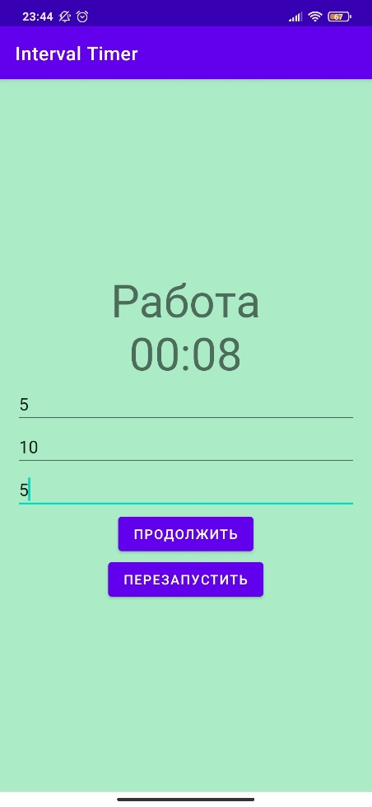
Скриншоты приложения

Slide 7
Основные результаты
Разработан интервальный таймер на платформе Android при помощи языка программирования Java.

